Slide 1
HuBERT 如何充当
CAARMA 判别器
架构、训练机制与梯度流
CAARMA 复现与扩展研究

Slide 2
关于判别器的五个问题
预训练 SSL 骨干网络如何在 CAARMA 中充当对抗判别器。
Q1
输入类型矛盾
HuBERT 原本处理语音，但 CAARMA 输入的是 embedding。
Q2
判别器架构
这个网络由什么组成？HuBERT 具体位于哪里？
Q3
训练机制
当 D 是预训练 SSL 模型时，标准 GAN 交替训练如何执行？
Q4
梯度反向传播
HuBERT 如何把梯度传回编码器？
Q5
实证对抗动态
8 次训练中 BCE 损失如何变化？数据说明了什么？

Slide 3
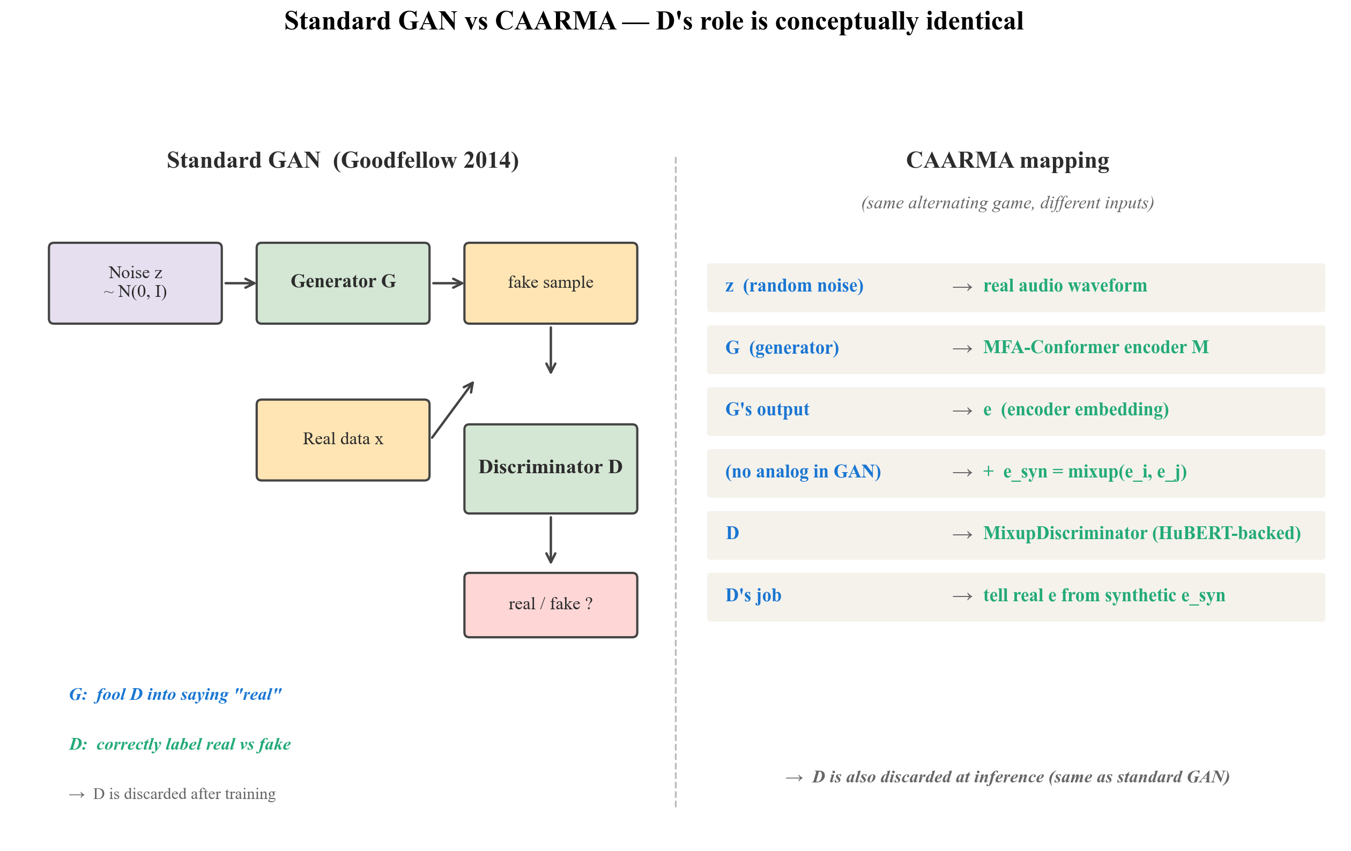
设置
用标准 GAN 术语对齐
交替博弈相同，输入不同：D 的角色在概念上完全一致。
• 标准 GAN：G 从噪声生成样本，D 区分真实/伪造样本。
• CAARMA：编码器 M 从语音产生 e，mixup 从样本对产生 e_syn。
• 两者中的 D 都是二分类器，推理阶段都会被丢弃。

Slide 4
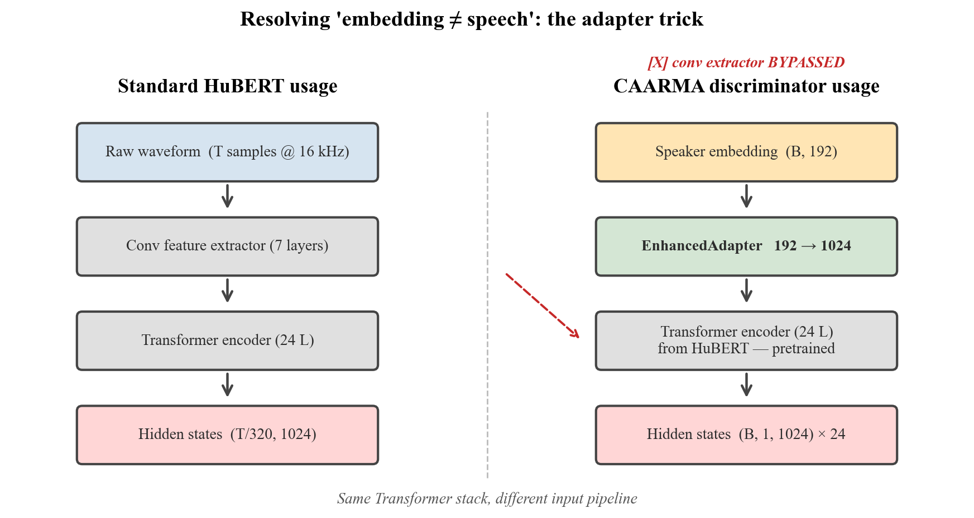
Q1
解决输入类型矛盾
HuBERT 为语音而设计，但 CAARMA 输入 embedding；关键机制如下。
• 标准 HuBERT 路径会先用卷积前端处理原始 波形；CAARMA 绕过这一步。
• EnhancedAdapter 将 192 维 说话人 embedding 投影到 HuBERT 的 1024 维 隐藏状态 空间。
• 这里借用的是 24 层 Transformer 编码器 的预训练表征能力，而不是 HuBERT 的语音输入接口。

Slide 5
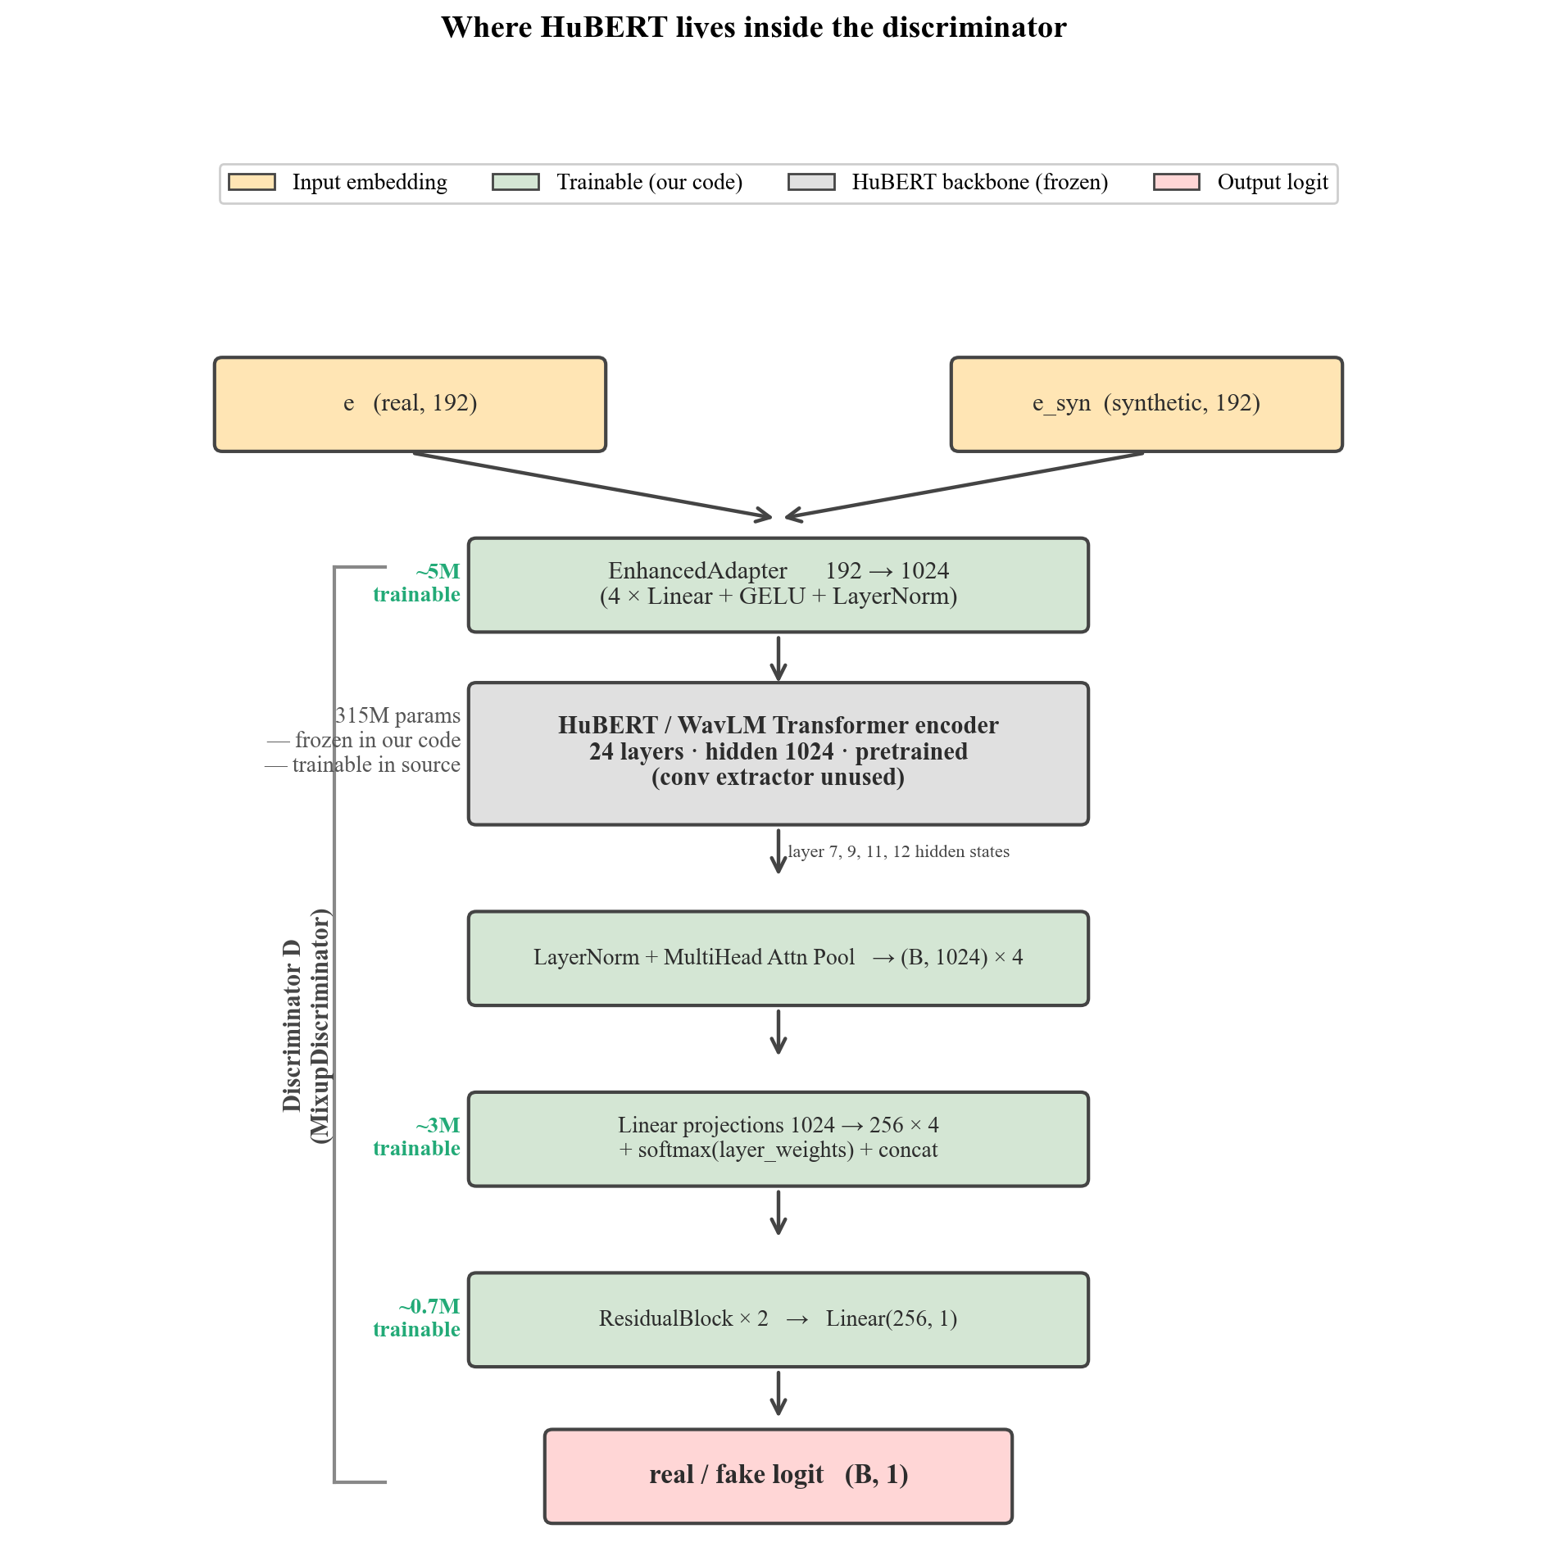
Q2
HuBERT 在判别器中的位置
D 是一个围绕 24 层 Transformer 堆栈 构建的小型分类器。
• D 总参数约 326M：315M HuBERT 骨干网络 + 约 11M 可训练头。
• Adapter 位于输入 embedding 与 HuBERT 之间；随后池化第 7/9/11/12 层 隐藏状态。
• 我们的 DDP 设置中 HuBERT 被冻结（用于修复死锁）；源码仓库 中则可训练。

Slide 6
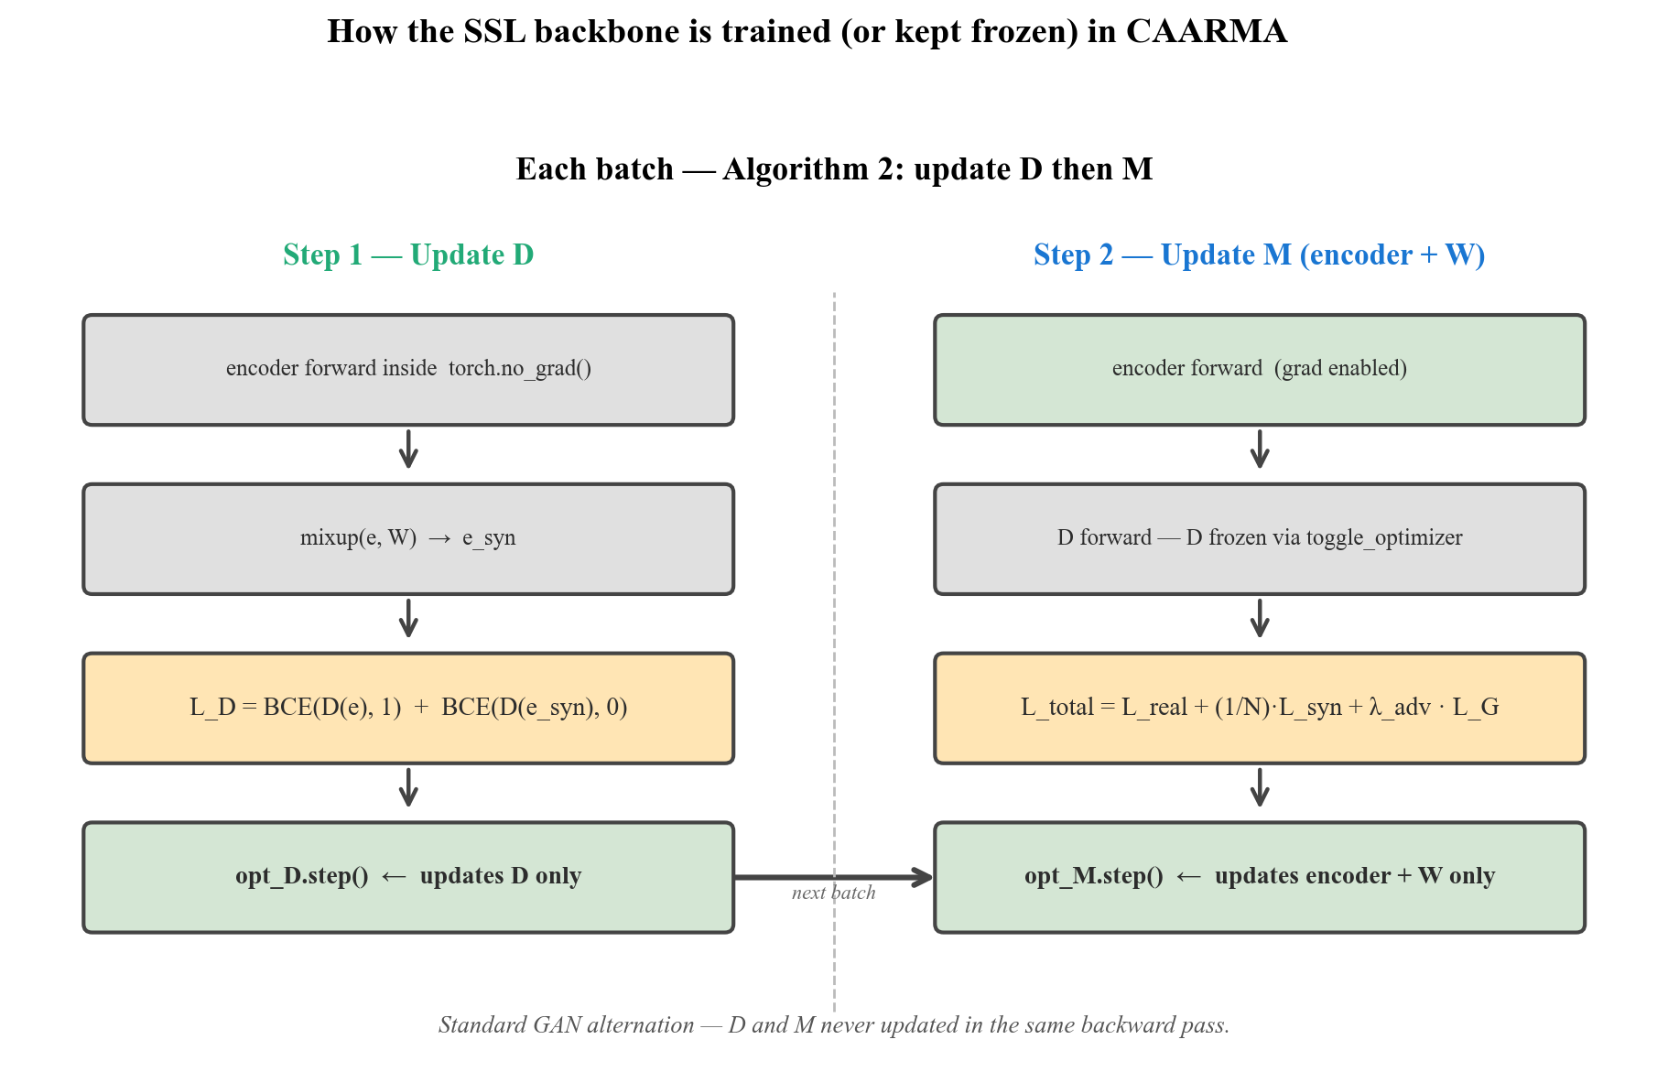
Q3
D 如何训练：标准 GAN 交替流程
每个批次：先更新 D，再更新 M；二者不会在同一次反向传播 中同时更新。
• Step 1（D）：编码器在 torch.no_grad() 内运行；只有 D 的参数接收梯度。
• Step 2（M）：通过 toggle_optimizer 冻结 D；编码器与 AM-Softmax 的 W 接收梯度。
• 这就是标准 GAN 训练循环；区别只是 SSL 骨干网络 被放进了 D。

Slide 7
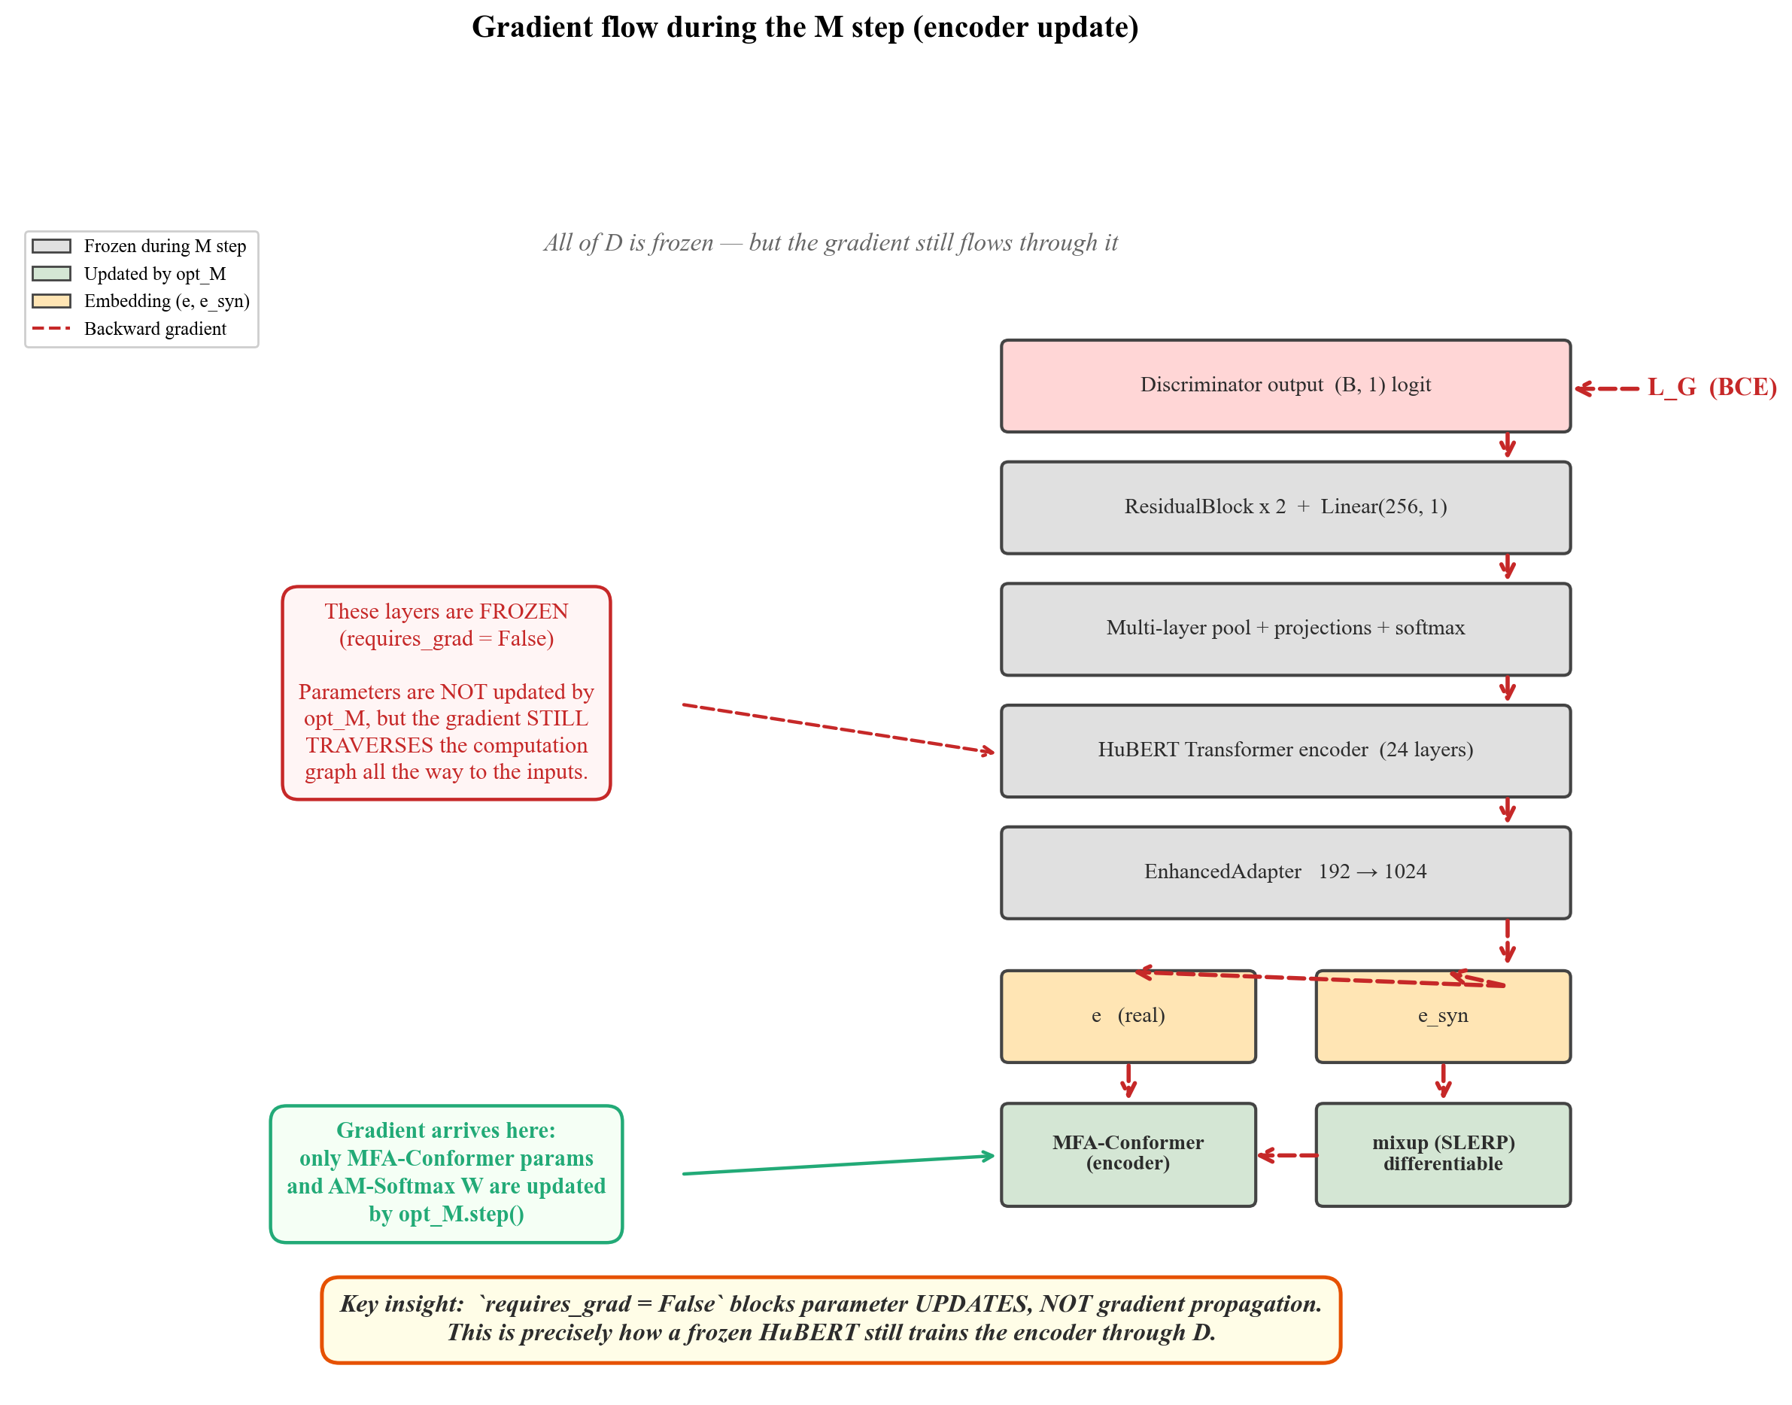
Q4
D 如何把梯度传回编码器
冻结不等于阻断；`requires_grad=False` 只是不更新参数。
• L_G 的梯度会穿过 D 的每一层，包括被冻结的 HuBERT Transformer。
• 梯度到达 e 与 e_syn 后，会继续通过 mixup 回传（SLERP 可微）。
• 这就是冻结的预训练 backbone 仍能通过 D 训练 编码器的原因。

Slide 8
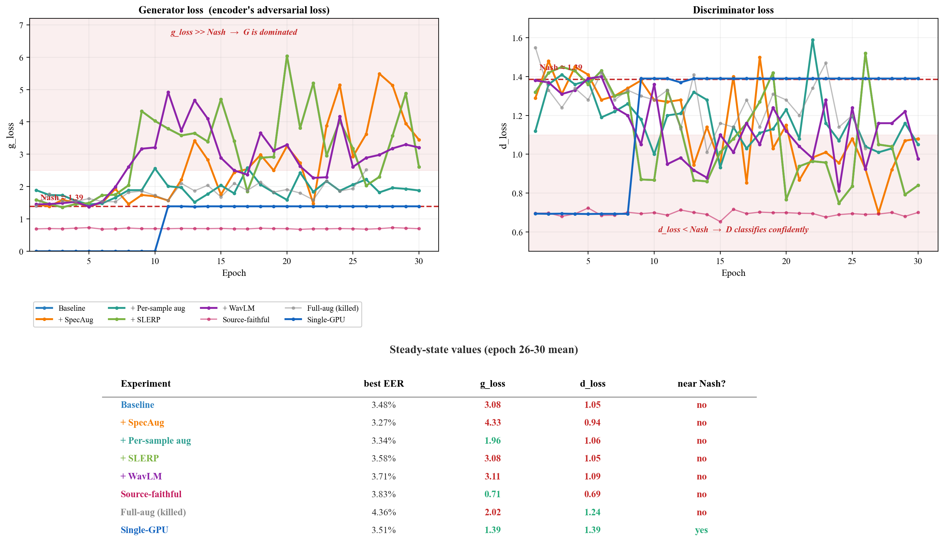
Q5
8 次训练中的对抗动态
BCE 损失的变化揭示了判别器的行为模式。
• D 的输出稳定在 σ(real)≈0.65、σ(fake)≈0.35，明显强于 0.5 的随机基线。
• d_loss 约维持在 0.85，而 g_loss 上升到 3–5，说明判别器持续占优。
• 真正开放的问题是该如何在总损失中加权这个信号，而不是 D 的容量是否足够。

Slide 9
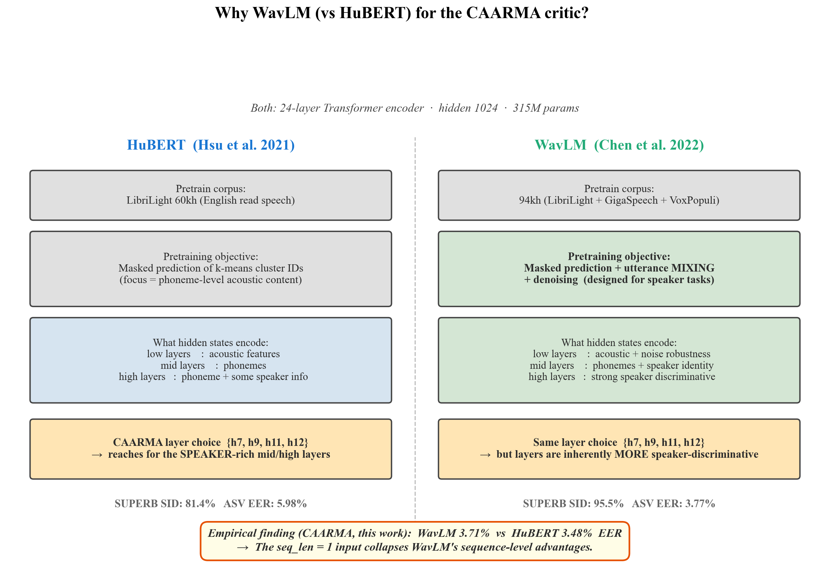
扩展
骨干网络替代：为什么尝试 WavLM，以及结果如何
与 HuBERT 同为 24 层 Transformer 架构，但预训练目标不同。
• WavLM（Chen et al. 2022）：masked prediction + 语句级混合 + denoising，设计上更面向 说话人任务。
• 实证结果：WavLM EER 3.71%，HuBERT 3.48%；在我们的设置中 WavLM 反而更差。
• 原因：序列长度=1 使 自注意力 近似退化为恒等映射，抹掉了 WavLM 的序列级优势。

Slide 10
总结
五个机制性回答，一个架构性发现
Q1
Adapter 将 embedding 投影到 HuBERT 隐藏状态 空间；不使用卷积前端。
Q2
D = adapter + 24 层 Transformer + 多层池化 + 分类头，总计约 326M 参数。
Q3
标准 GAN 交替：每个批次 先 opt_D，再 opt_M。
Q4
冻结的 HuBERT 仍会向编码器传递梯度；被阻止的只是参数更新。
Q5
D 有效（σ 0.65 vs 0.35）；判别确实发生，容量不是瓶颈。
扩展
已尝试 WavLM，但弱于 HuBERT（3.71% vs 3.48%）；序列长度=1 抵消了其优势。
开放问题：对抗信号在总损失中应该如何加权？

